Slide 1
GLOBAL MONNEY WEEK PROIECT
DE:
FRANCISC MOJA

Slide 2
EU SUNT FRANCISC !
SUNT ELEV IN CLASA a-III-a B

Slide 3
PENTRU INCEPUT VA PROPUN O GHICITOARE !
TU IL FACI SI TU IL DAI,
CA SA IEI IN SCHIMB CE N-AI
EL TE TINE, TE HRANESTE
SI TOT EL TE CHELTUIESTE!
Ghici ce este ?

Slide 4
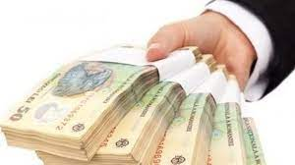
HEI ! DEJA IMI CONSTRUIESC VIITORUL! VA SPUN CUM !
MI-AM FACUT O ASIGURARE DE VIATA
(CU AJUTORUL PARINTILOR).
VA INTREBATI POATE, CE ESTE O ASIGURARE DE VIATA?

Slide 5
ASIGURAREA DE VIATA INSEAMNA BANI ECONOMISITI DIN TIMP!
IN LOC SA-MI CHELTUIESC ALOCATIA DE STAT PENTRU COPII, PE LUCRURI SAU JUCARII , EU O ECONOMISESC.
1. O SUMA DE BANI ESTE ECONOMISITA AUTOMAT IN CONTUL MEU , IN FIECARE LUNA!

Slide 6
2. LA 18 ANI VOI INTRA IN POSESIA UNEI SUME MARI DE BANI PENTRU A-MI CONSTRUI VIITORUL!
(EXEMPLU : POT INVESTI O PARTE DIN BANI IN STUDII (FACULTATE), INTR-O NOUA LOCUINTA,IN CALATORII ,INTR-O MASINA , O MOTOCICLETA SAU INTR-O AFACERE…NU M-AM HOTARAT , INCA…DAR AM TIMP!!!)

Slide 7
DAR… IN MOMENTUL DE FATA ECONOMISESC BANUTI DIN :
AJUTORUL PE CARE IL OFER MAMEI ATUNCI CAND :
DAU CU ASPIRATORUL
DUC STICLELE DE PLASTIC LA GUNOI
PUN LICHID PENTRU CURATAT PARBRIZUL LA MASINA MAMEI
PUN APA LA FLORI
AJUT LA BUCATARIE
PENTRU TOATE ACESTE TREBURI PE
CARE LE FAC SUNT RASPLATIT CU BANUTI!

Slide 8
CU BANUTII ECONOMISITI IAU DOBANDA ! CUM FAC ASTA?
UNEORI, MAMA MA ROAGA SA O
IMPRUMUT CU 100 DE LEI PENTRU SCURT TIMP.
MA LAS CONVINS ???
DA!!! DOAR DACA LA BANII IMPRUMUTATI PRIMESC DOBANDA 30%, 40% SAU MACAR 50% :)
ASTFEL ADUN : 130,140 SAU MACAR 150 DE LEI ☺
DECI, PUSCULITA MEA E PLINA !

Slide 9
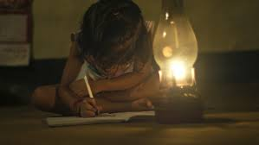
DIN ECONOMIILE MELE DONEZ
2 EURO PENTRU COPIII SARACI CARE TREBUIE AJUTATI FINANCIAR SA MEARGA LA SCOALA.

Slide 10
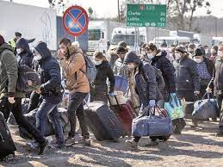
PLUS INCA ,
2 EURO PENTRU REFUGIATII DIN UCRAINA .

Slide 11
DONATIILE LE FAC LA ORGANIZATIA UNICEF PUTETI DONA SI VOI !
pu

Slide 12
VA MULTUMESC PENTRU ATENTIE !

